Slide 1
บทที่ 6 : ภาพบิตแมป สธ212 ระบบสื่อประสมสำหรับธุรกิจ
อาจารย์อภิพงศ์ ปิงยศ
apipong.ping@gmail.com

Slide 2
Outline
ชนิดของภาพบิตแมป
อุปกรณ์สำหรับบันทึกและนำเข้าภาพดิจิตอล
ขั้นตอนการประมวลผลภาพ
คุณภาพของรูปภาพดิจิตอล
ไฟล์ภาพชนิดต่างๆ
เครื่องพิมพ์
ซอฟต์แวร์สำหรับภาพกราฟิก

Slide 3
ชนิดของภาพบิตแมป
ภาพบิตแมปเป็นภาพดิจิตอลที่เกิดจากการเก็บค่าสีของทุกพิกเซลเอาไว้ในรูปของอาร์เรย์ โดยความสวยงามของภาพจะขึ้นอยู่กับจำนวนสีที่แต่ละพิกเซลสามารถแสดงได้
ชนิดของภาพบิตแมปประกอบไปด้วย
ภาพขาวดำ 1 บิต (Monochrome) - ค่าสีของพิกเซลจะเป็น 0 หรือ 1 เท่านั้น
ภาพโทนสีเทา 8 บิต (Grayscale) - มีค่าสีแต่ละพิกเซลตั้งแต่ 0 ถึง 255
ภาพสี 8 บิต - หรือภาพแบบ 256 สี
ภาพสี 24 บิต – แต่ละพิกเซลจะมีขนาด 3 ไบต์ แต่ละไบต์แทนค่า RGB ตั้งแต่ 0 ถึง 255
แต่ละพิกเซลสามารถแสดงสีได้ 16.7 ล้านสี (256x256x256)

Slide 4
ตัวอย่างภาพบิตแมปชนิดต่างๆ
Monochrome
Grayscale

Slide 5
ตัวอย่างภาพบิตแมปชนิดต่างๆ [2]
Color 24 bit
Color 8 bit

Slide 6
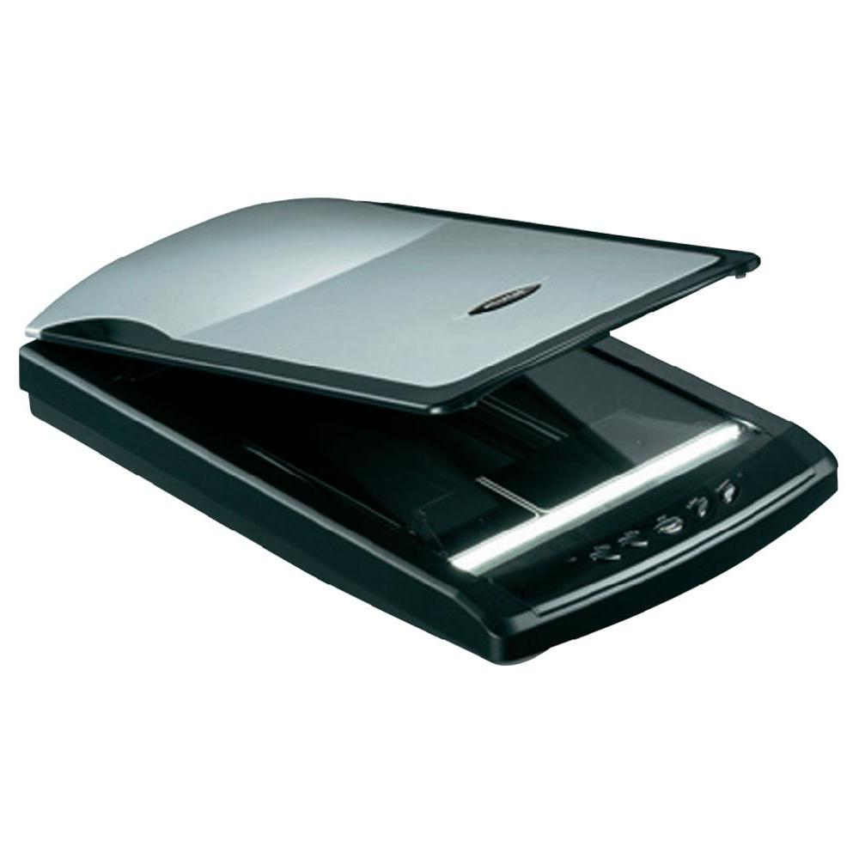
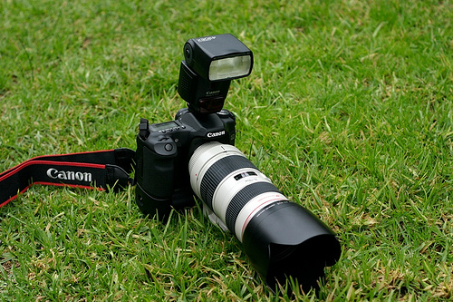
อุปกรณ์สำหรับบันทึกและนำเข้าภาพดิจิตอล
อุปกรณ์นำเข้าภาพดิจิตอลที่สำคัญ ได้แก่
เครื่องสแกนเนอร์ (Scanner)
กล้องดิจิตอล (Digital Camera)

Slide 7
อุปกรณ์สำหรับบันทึกและนำเข้าภาพดิจิตอล : Scanner
หลักการทำงานของ Scanner

Slide 8
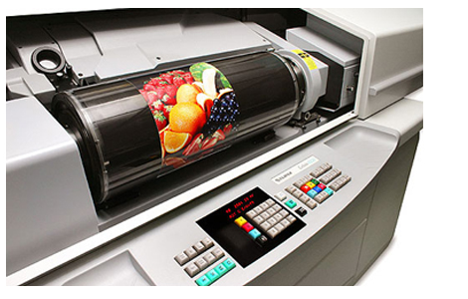
อุปกรณ์สำหรับบันทึกและนำเข้าภาพดิจิตอล : Scanner [2]
ประเภทของสแกนเนอร์
Flat Scanner – ใช้งานตามบ้านหรือสำนักงานทั่วไป สแกนรูปหรือเอกสารทั่วๆไป
Drum Scanner – สแกนงานคุณภาพสูง ภาพที่สแกนส่วนใหญ่จะอยู่ในรูปแบบฟิล์ม หรือภาพความละเอียดสูง
Bar Code Scanner - ใช้อ่านบาร์โค้ดที่มีขนาดความกว้างและพื้นที่ระหว่างเส้นต่างกัน

Slide 9
อุปกรณ์สำหรับบันทึกและนำเข้าภาพดิจิตอล : Scanner [3]
คุณภาพการสแกนจะขึ้นอยู่กับความละเอียด (Resolution) และจำนวนสี (Color Depth)
ความละเอียด - วัดได้ในหน่วยจุดต่อนิ้ว (Dot Per Inch : dpi) ยิ่งค่า dpi มาก ยิ่งมีความละเอียดมาก แต่จะใช้พื้นที่ในการจัดเก็บมากตามไปด้วย
จำนวนสี – สแกนเนอร์ทั่วไปจะใช้ 24 บิต แต่สำหรับเครื่องสแกนเนอร์คุณภาพสูง จะกำหนดจำนวนบิตได้มากขึ้น

Slide 10
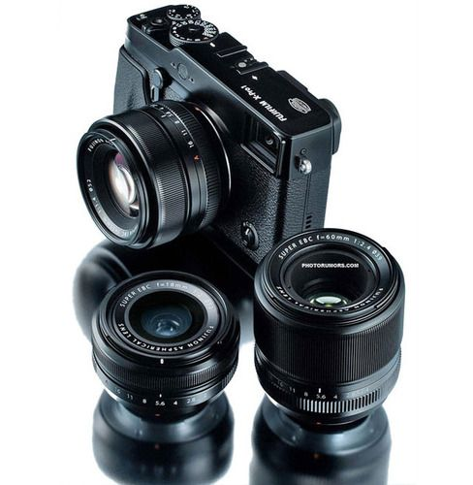
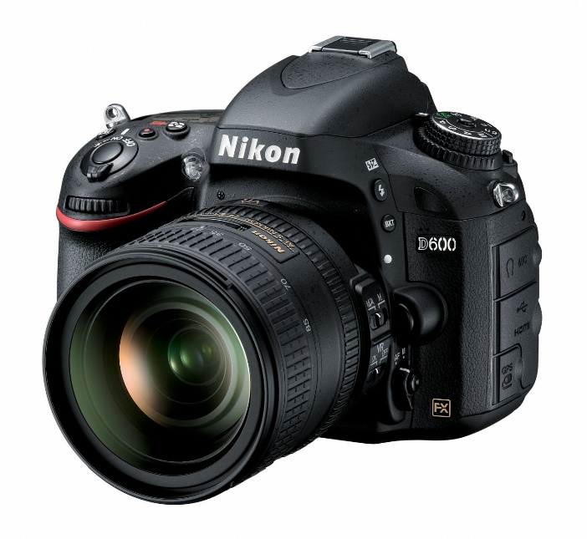
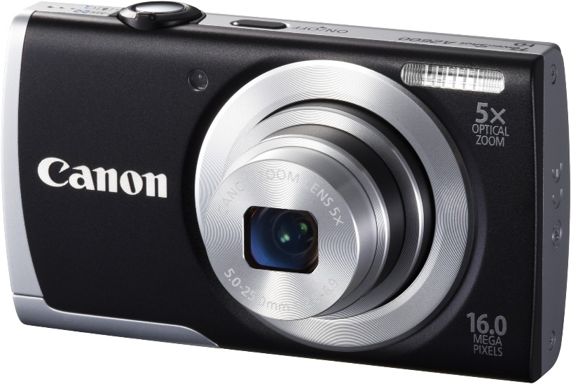
อุปกรณ์สำหรับบันทึกและนำเข้าภาพดิจิตอล : Digital Camera
กล้องดิจิตอลสามารถถ่ายได้ทั้งภาพนิ่ง และภาพเคลื่อนไหว
บันทึกและจัดเก็บข้อมูลในรูปแบบดิจิตอลลงในหน่วยจัดเก็บข้อมูล แทนการบันทึกลงแผ่นฟิล์มเหมือนกล้องฟิล์มในยุคก่อน

Slide 11
อุปกรณ์สำหรับบันทึกและนำเข้าภาพดิจิตอล : Digital Camera [2]

Slide 12
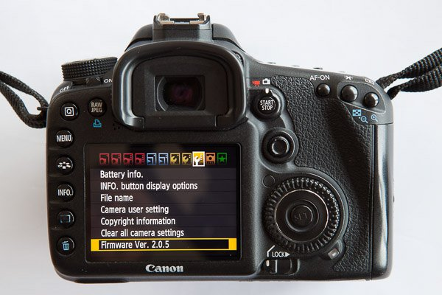
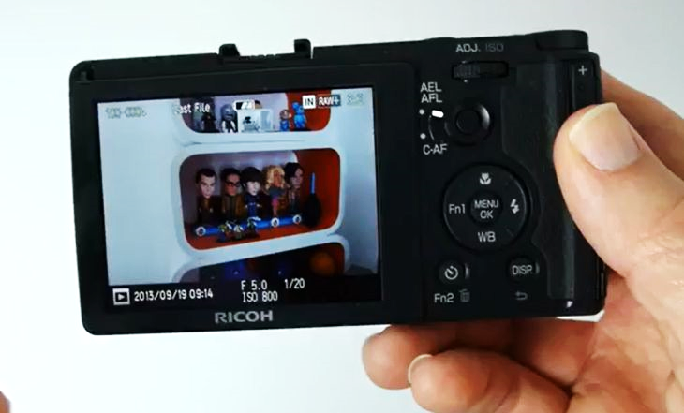
อุปกรณ์สำหรับบันทึกและนำเข้าภาพดิจิตอล : Digital Camera [3]
กล้องดิจิตอลมีซอฟต์แวร์ที่ถูกติดตั้งอยู่ใน ROM (ปกติจะเรียกว่า Firmware)
ผู้ใช้สามารถเลือกโหมดกล้องเพื่อใช้ถ่ายภาพ และโหมดเพลย์สำหรับแสดงผลภาพถ่าย รวมถึงการจัดการกับภาพถ่ายด้วย

Slide 13
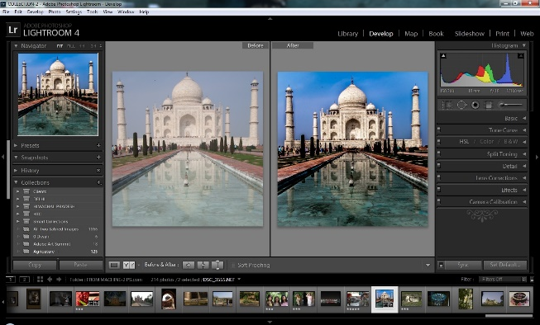
ขั้นตอนการประมวลผลภาพ
Input
แปลงภาพจากอนาล็อกเป็นดิจิตอล
Edit
ใช้ซอฟต์แวร์สำหรับแก้ไขและตกแต่งภาพในคอมพิวเตอร์
Output
นำเสนอข้อมูล อัพโหลดลงเว็บไซต์ ทำแคตาล็อก
นำภาพเข้าสู่คอมพิวเตอร์
Color Calibration เป็นการปรับปรุงสีตามหลักคณิตศาสตร์ เพื่อให้ภาพแสดงบนจอได้อย่างเหมาะสม

Slide 14
คุณภาพของรูปภาพดิจิตอล
ขึ้นอยู่กับ
จำนวนพิกเซลในแนวตั้งและแนวนอน (Pixel Dimension)
ความละเอียดของภาพ (Image resolution) หน่วยเป็นจำนวนพิกเซลต่อนิ้ว (ppi)
ขนาดไฟล์ (File Size) คำนวณได้จากสมการ
File Size (Byte) = (Pixel Width x Pixel Height) x (Bit Depth/8)
จำนวนสี (Color Depth) หรือจำนวนบิต (Bit Depth)

Slide 15
ไฟล์ภาพชนิดต่างๆ [1]
BMP (Bitmap) – เป็นไฟล์มาตรฐานบนวินโดวส์ แสดงผลได้ 16.7 ล้านสี คุณภาพต่ำกว่า JPEG
JPEG (Joint Photographer Expert Group) – เป็นไฟล์ภาพทั่วไป รองรับสีทั้งในโหมด CMYK, RGB
GIF (Graphic Interchange Format) – เป็นไฟล์ภาพที่มีขนาดเล็ก แสดงสีได้ไม่เกิน 256 สี นิยมใช้ในงานออกแบบโลโก้ หรือไฟล์รูปบนเว็บไซต์ต่างๆ

Slide 16
ไฟล์ภาพชนิดต่างๆ [2]
TIFF (Tag Image File Format) – ใช้งานได้กับโปรแกรมด้านกราฟิกทุกประเภท มีความยืดหยุ่นสูง รองรับโหมดสี RGB, CMYK, Lab
PNG (Portable Network Graphic) – ใช้วิธีการบีบอัดที่มีประสิทธิภาพ เก็บรักษาคุณภาพเอาไว้ได้ แสดงผลสีได้ 24 บิต
PICT (Picture) – นิยมใช้กับแพล็ตฟอร์ม Macintosh แสดงสีได้ 16.7 ล้านสี
PSD (Photoshop Document) – ใช้ในโปรแกรม Adobe Photoshopเป็นไฟล์ภาพคุณภาพสูง ทำการบันทึกแยกเลเยอร์ เก็บคุณสมบัติของภาพไว้ครบทุกรายละเอียด

Slide 17
เครื่องพิมพ์
การแสดงผลลัพธ์บนเครื่องพิมพ์ – ปัจจัยที่สำคัญที่สุดที่ส่งผลต่อคุณภาพในการพิมพ์คือ ความละเอียดของเครื่องพิมพ์ มีหน่วยเป็นจุดต่อนิ้ว (dpi) เครื่องพิมพ์แบ่งออกเป็น 2 ชนิด คือ
Laser Printer
Inkjet Printer

Slide 18
เครื่องพิมพ์ : Laser Printer
ถูกพัฒนาในปี 1984 โดย Hewlett Packard โดยนำเทคโนโลยีเครื่องถ่ายเอกสารของ Canon มาใช้
เครื่องพิมพ์เลเซอร์จะใช้แสงเลเซอร์สร้างภาพที่ต้องการลงบนแท่งทรงกระบอก (Drum) บริเวณของดรัมที่ถูกแสงเลเซอร์จะมีประจุเป็นบวก เมื่อดรัมหมุนมาถึงตัวปล่อยผงหมึก ผงหมึกจะเกาะบริเวณที่มีไฟฟ้าเป็นบวก แล้วจะซึมลงบนกระดาษ
เครื่องพิมพ์มีคุณภาพสูง และมีค่าใช้จ่ายในการพิมพ์ต่ำ

Slide 19
หลักการทำงานของเครื่องพิมพ์เลเซอร์

Slide 20
เครื่องพิมพ์ : Inkjet Printer
ใช้หลักการเหนี่ยวนำของสนามแม่เหล็กไฟฟ้า บังคับให้หัวฉีดพ่นละอองหมึกลงบนแผ่นกระดาษ
เทคโนโลยีอิงค์เจ็ตมี 2 ประเภท ดังนี้
เทคโนโลยีการใช้ความร้อน (Thermal Technology) – จะใช้ความร้อนในการพ่นหมึกให้เป็นฟองลงบนแผ่นกระดาษ นิยมใช้ในเครื่องพิมพ์ Canon และ HP ข้อเสียคือหากพิมพ์มากเกินไปจะทำให้เกิดความร้อนสูง
เทคโนโลยี Piezo Electric – พัฒนาโดย Epson โดยใช้ Piezo Crystal ซึ่งเป็นผลึกที่มีคุณสมบัติที่เกิดการสั่นสะเทือนเมื่อมีกระแสไฟฟ้าไหลผ่านจนเกิดแรงผลักให้หัวพ่นหมึกออกมา ข้อดีคือไม่ต้องผ่านกระบวนการทางความร้อน

Slide 21
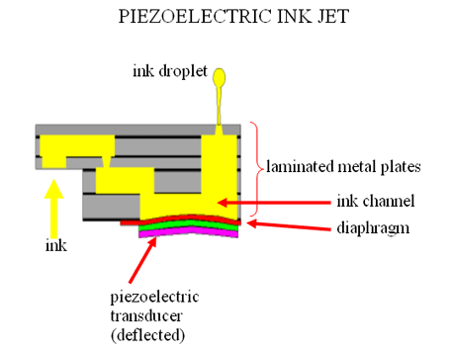
หลักการทำงานของเครื่องพิมพ์อิงค์เจ็ต
Thermal Inkjet
Piezo Electric Inkjet

Slide 22
ซอฟต์แวร์สำหรับภาพกราฟิก

